Slide 1

离线数仓项目
讲师：郭嘉富强

Slide 2
构造指定类型的数据
方式一: 指定类型构造器()
方式二: cast(数据 as 类型)
构造器 | 参数列表 | 描述 | 获取元素 | 打印格式
array | (val1, val2, ...) | 根据指定的元素创建array | array[index] | [ ... ]
struct | (val1, val2, val3, ...) | 根据传入的多个值，生成struct，字段名由系统指定col1-coln | struct.属性名 | {name:value,...}
named_struct | (name1, val1, name2, val2, ...) | 根据传入的字段名和字段值，生成struct | struct.属性名 | {name:value,...}
map | (key1, value1, key2, value2, ...) | 根据k/v对创建Map | map[key] | {k1:v1,... }

Slide 3
判断函数
nvl(参数1,'默认值')： 如果参数1不为null返回参数1，否则返回默认值。
if(条件表达式,'为true执行', '为false执行');
isnull(xx): 判断xx是否为null，等价于xx is null
isnotnull(xx): 判断xx是否不为null，等价于xx is not null
coalesce(参数1,参数2,......)： 返回参数列表中第一个不为null的参数。
类似java中的swich-case
case 列
when 值1 then xxxx
when 值2 then xxxx
......
when 值n then xxxx
else xxx
end
类似java中的多重if-else
case
when 条件表达式1 then xxxx
when 条件表达式2 then xxxx
......
when 条件表达式n then xxxx
else xxx
end

Slide 4
时间日期函数
date_format('日期','样式') ：格式化日期为指定样式。
date_add('日期',n): 计算指定日期n天后的日期
date_sub('日期',n): 计算指定日期n天前的日期
datediff('日期','日期')： 计算日期之差
next_day('日期','周几')： 计算日期之后的下一个周几
from_unixtime(秒,'样式')： 秒转指定样式时间
from_utc_timestamp(毫秒,'时区')：毫秒转指定时区时间
to_unix_timestamp('日期时间','样式')： 将指定样式的日期时间转秒
to_utc_timestamp('日期时间','时区'): 将指定时区的日期时间转毫秒

Slide 5
窗口函数回顾
https://cwiki.apache.org/confluence/display/Hive/LanguageManual+WindowingAndAnalytics
group | field
a | [1,2,3]
a | [1,2,3]
UDF计算范围
UDAF计算范围
UDTF计算范围
什么时候需要使用窗口函数？
在计算时，函数运算的范围需要动态变化
​需要跨行运算和排名时
窗口函数和group by 的区别：假设操作的数据集有 N行，group by 后分了M个组
使用窗口函数计算，计算后的结果依然有N行。
使用group by 分组，之后再使用聚合函数运算，计算的结果有M行。

Slide 6
窗口函数回顾
窗口(函数计算的范围) + 函数
语法： 函数() over( partition by 分组 order by 排序 [window子句(定义函数运算的范围)] )
window子句语法：
(ROWS | RANGE) BETWEEN (UNBOUNDED | [num]) PRECEDING AND ([num] PRECEDING | CURRENT ROW | (UNBOUNDED | [num]) FOLLOWING)
或
(ROWS | RANGE) BETWEEN 上界 AND 下界
注意事项：
①Ranking functions: Rank, NTile, DenseRank, CumeDist, PercentRank.Lead and Lag functions.这些函数支持写Over()不支持在Over()中定义window子句
②When ORDER BY is specified with missing WINDOW clause, the WINDOW specification defaults to RANGE BETWEEN UNBOUNDED PRECEDING AND CURRENT ROW.
③When both ORDER BY and WINDOW clauses are missing, the WINDOW specification defaults to ROW BETWEEN UNBOUNDED PRECEDING AND UNBOUNDED FOLLOWING.

Slide 7
窗口函数回顾
哪些函数可以开窗：
①标准的聚合函数：SUM,MIN,MAX,AVG,COUNT
​②跨行取值的函数：
LEAD： 取窗口中指定列，当前行之后N行的值
​LAG： 取窗口中指定列，当前行之前N行的值
​FIRST_VALUE: 传入两个参数，第一个是列名，第二个默认为false，如果为true,代表自动跳过NULL值。 取窗口中 的指定列第一行的值。
​LAST_VALUE: 传入两个参数，第一个是列名，第二个默认为false，如果为true,代表自动跳过NULL值
取窗口中指定列 的最后一行的值。
​③排名函数
RANK
ROW_NUMBER
DENSE_RANK
CUME_DIST
PERCENT_RANK
NTILE

Slide 8
DIM层建表特征
DIM层的设计依据是维度建模理论，该层存储维度模型的维度表。
需要继续补充
DIM层的数据存储格式为orc列式存储+snappy压缩。
DIM层表名的命名规范为dim_表名_全量表或者拉链表标识（full/zip）

Slide 9
DIM层导数思路
第一步: 从ODS层根据维度主题找到和当前主题相关的所有维度表
ods_base_category1_full
ods_base_category2_full
ods_base_category3_full
ods_sku_attr_value_full
ods_sku_info_full
ods_sku_sale_attr_value_full
ods_spu_info_full
ods_base_trademark_full
ods_base_province_full
ods_base_region_full
地区维度:
商品维度:
优惠券维度:
ods_coupon_info_full
时间维度:
每年导入一次
ods_activity_info_full
ods_activity_rule_full
活动维度
用户维度:
ods_user_info_inc

Slide 10
DIM层导数思路
第二步: 从DIM层维度表中区分主维度表和相关维度表
方法: 根据DIM层维度表的粒度或名称或id(Mysql中的主键)区分
ods_base_category1_full
ods_base_category2_full
ods_base_category3_full
ods_sku_attr_value_full
ods_sku_info_full
ods_sku_sale_attr_value_full
ods_spu_info_full
ods_base_trademark_full
ods_base_province_full
ods_base_region_full
地区维度:
DIM表 | 名称 | 粒度 | id
dim_sku_full | 商品维度表 | 一行代表一个商品 | sku_id
dim_activity_full | 活动信息表 | 一行代表一个活动规则 | activity_rule_id
dim_province_full | 地区维度表 | 一行代表一个省份 | province_id
商品维度:
优惠券维度:
ods_coupon_info_full
时间维度:
每年导入一次
ods_activity_info_full
ods_activity_rule_full
活动维度
用户维度:
ods_user_info_inc

Slide 11
DIM层导数思路
第三步: 确定DIM表中的字段来源,并以子查询的方式从对应表中查询所需要的字段
表名 | 字段
ods_base_category1_full | category1_id，category1_name
ods_base_category2_full | category2_id，category2_name
ods_base_category3_full | category3_id，category3_name
ods_sku_attr_value_full | sku_attr_values
ods_sku_sale_attr_value_full | sku_sale_attr_values
ods_spu_info_full | spu_name，spu_id
ods_base_trademark_full | tm_id，tm_name
ods_sku_info_full | id,price,sku_name,sku_desc,weight, is_sale,create_time

Slide 12
DIM层导数思路
第四步: 使用主维度表 left join 相关维度表的方式导入数据
ods_base_category1_full
ods_base_category2_full
ods_base_category3_full
ods_sku_attr_value_full
ods_sku_sale_attr_value_full
ods_spu_info_full
ods_base_trademark_full
ods_sku_info_full
left join

Slide 13
with...as语法
with
临时表名1 as (),
临时表名2 as (),
临时表名3 as ()
xxx语句

Slide 14
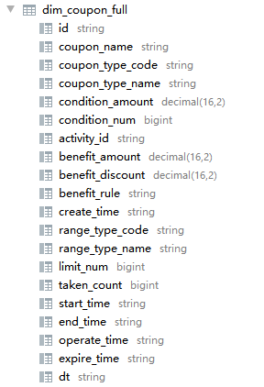
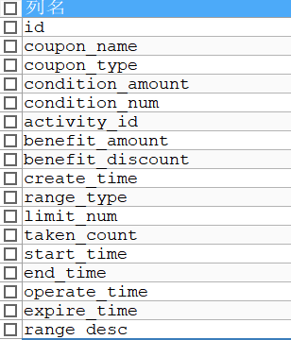
以DIM_优惠券维度表为例体会维度表属性设计
编码和文字共存
生成丰富的维度属性
沉淀出通用的维度属性

Slide 15
动态分区和静态分区
静态分区和动态分区作用相同，都是为了向分区表导入数据。
静态分区： 通过partition (dt=分区字段)语法来指定要写入的分区，只能将数据写入到同一个分区。
动态分区： 分区字段的值由select语句的最后一列的值决定。在insert语句后只需要声明分区字段值，例如partition (dt)。可以满足将查询的数据，插入到不同的分区。需要打开动态分区的开关。
将数据写入一个分区: 静态分区 或动态分区
将数据写入不同的分区: 动态分区

Slide 16
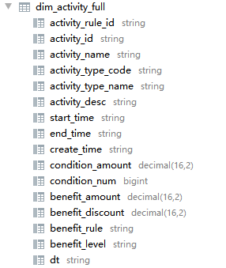
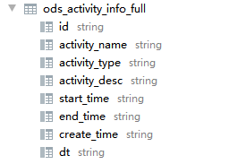
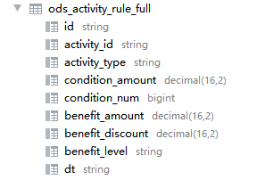
DIM_活动规则表
主
维度
表

Slide 17
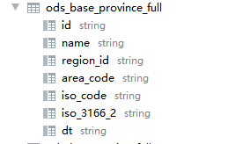
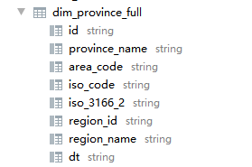

DIM_地区维度表
主
维度
表

Slide 18
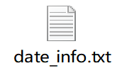
DIM_时间维度表
时间维度表属于特殊维度，一般是在国家发布了新一年的日期安排后，手动导入
DROP TABLE IF EXISTS tmp_dim_date_info; CREATE EXTERNAL TABLE tmp_dim_date_info ( ......
) COMMENT '时间维度表' ROW FORMAT DELIMITED FIELDS TERMINATED BY '\t' LOCATION '/warehouse/gmall/tmp/tmp_dim_date_info/';
select
insert
CREATE EXTERNAL TABLE dim_date( ......
) COMMENT '时间维度表' STORED AS ORC LOCATION '/warehouse/gmall/dim/dim_date/' TBLPROPERTIES ('orc.compress' = 'snappy');

Slide 19
拉链表介绍
维度表：
​①几乎不变的维度表，例如 地区，省份，日期。
一旦导入mysql后，不会update和insert
②只会新增的维度表，例如活动维度表，商品维度表。
一旦导入后，只会insert
③新增和低频修改变化的维度表 ，例如用户维度表。
一旦导入后，会update和insert
id=1,nickname=二狗
id=1,nickname=大狗
id=1,nickname=狗剩
id=1,nickname=天狗
对于缓慢(低频)变化(update)的维度表，如果需要监控此类表的变化过程，可以使用拉链表的形式记录。
​即记录后，在查询时，可以将一个维度信息的变化使用链条形式呈现。
拉(查询)链(数据的一种形态，链条状)表

Slide 20
拉链表的核心
当一条信息在多个不同时间的状态入库时，如何区分变化的先后顺序?
拉链表的核心是为每条信息都添加可以用来声明生命周期的两个字段:
start_date(出生日期,导入表的日期)
end_date(死亡日期,失效的日期)
如果当前信息尚未过期，那么其end_date约定使用9999-12-31标识
id=1,nickname=二狗
id | nickname | start_date | end_date
1 | 二狗 | 2020-6-4 | 2020-6-6
1 | 大狗 | 2020-6-7 | 2020-6-9
1 | 狗剩 | 2020-6-10 | 2020-6-13
1 | 天狗 | 2020-6-14 | 9999-12-31
id=1,nickname=大狗
id=1,nickname=狗剩
id=1,nickname=天狗

Slide 21
拉链表的分区
分区的目的是为了在大数据体量中过滤数据，分区字段一般会选择拥有较好过滤效果的字段。
对于拉链表来说，最常见的使用场景是查询当前最新的信息状态。
而最新的信息状态的普遍特征是 end_date=9999-12-31。
因此选择end_date作为分区字段可以满足日常最常见需求中的最好的过滤效果。
用户维度表
dt=2020-06-14
当日过期的用户数据
dt=2020-06-15
当日过期的用户数据
dt=2020-06-16
当日过期的用户数据
dt=2020-06-17
当日过期的用户数据
dt=2020-06-18
当日过期的用户数据
dt=9999-12-31
全量最新的用户数据

Slide 22
拉链表装载
1）假设,2020年 6月14日的用户全量表是最初始的用户表，如下
2）初始的拉链表就等于最开始的2020年 6月14日的用户全量表
用户ID | 姓名
1 | 张三
2 | 李四
3 | 王五
用户ID | 姓名 | 开始时间 | 结束时间
1 | 张三 | 2020-06-14 | 9999-12-31
2 | 李四 | 2020-06-14 | 9999-12-31
3 | 王五 | 2020-06-14 | 9999-12-31
3）MySql 6月15日 用户全量表（用户2发生状态修改；用户4、5增加）
用户ID | 姓名
1 | 张三
2 | 李小四
3 | 王五
4 | 赵六
5 | 田七
5）用户变化表与之前的拉链表合并得到
用户ID | 姓名 | 开始时间 | 结束时间
1 | 张三 | 2020-06-14 | 9999-12-31
2 | 李四 | 2020-06-14 | 2020-06-14
2 | 李小四 | 2020-06-15 | 9999-12-31
3 | 王五 | 2020-06-14 | 9999-12-31
4 | 赵六 | 2020-06-15 | 9999-12-31
5 | 田七 | 2020-06-15 | 9999-12-31
4）根据用户表的创建时间和操作时间，得到用户变化表。
ODS_USER_INFO_INC
用户ID | 姓名 | dt
2 | 李小四 | 2020-06-15
4 | 赵六 | 2020-06-15
5 | 田七 | 2020-06-15

Slide 23
拉链表的每日装载细节
用户ID | 姓名 | 开始时间 | 结束时间
1 | 张三 | 2020-06-14 | 9999-12-31
2 | 李四 | 2020-06-14 | 9999-12-31
3 | 王五 | 2020-06-14 | 9999-12-31
ODS_USER_INFO_INC
用户ID | 姓名 | dt
2 | 李小四 | 2020-06-15
4 | 赵六 | 2020-06-15
5 | 田七 | 2020-06-15
DIM_USE_ZIP
dt <> 9999-12-31
inner join
已经死亡的数据无需处理
用户ID | 姓名 | 开始时间 | 结束时间
2 | 李四 | 2020-06-14 | 2020-06-14
union all
1 | 张三 | 2020-06-14 | 9999-12-31
2 | 李小四 | 2020-06-15 | 9999-12-31
3 | 王五 | 2020-06-14 | 9999-12-31
4 | 赵六 | 2020-06-15 | 9999-12-31
5 | 田七 | 2020-06-15 | 9999-12-31
用户ID | 姓名 | 开始时间 | 结束时间
3 | 王五 | 2020-06-14 | 9999-12-31
1 | 张三 | 2020-06-14 | 9999-12-31
2 | 李四 | 2020-06-14 | 9999-12-31
NULL
NULL
NULL
NULL
2 | 李小四 | 2020-06-15
4 | 赵六 | 2020-06-15
5 | 田七 | 2020-06-15
用户ID | 姓名 | dt
ODS_USER_INFO_NC
full join

Slide 24
拉链表的每日装载细节
用户ID | 姓名 | 开始时间 | 结束时间
1 | 张三 | 2020-06-14 | 9999-12-31
2 | 李四 | 2020-06-14 | 9999-12-31
3 | 王五 | 2020-06-14 | 9999-12-31
ODS_USER_INFO_INC
用户ID | 姓名 | dt | type | ts
2 | 李老四 | 2020-06-15 | update | 12
2 | 李小四 | 2020-06-15 | update | 13
2 | 李八二 | 2020-06-15 | update | 14
4 | 赵六 | 2020-06-15 | insert | 12
5 | 田七 | 2020-06-15 | insert | 13
inner join
去重
Join后的行数: 1 * 3
Join后的行数: 1 * 1

Slide 25
拉链表的每日装载Join细节
如果一个用户在一天中的状态发生多次修改，这里要求只保留最终状态。
ODS_USER_INFO_INC
用户ID | 姓名 | dt | type | ts
2 | 李老四 | 2020-06-15 | update | 12
2 | 李小四 | 2020-06-15 | update | 13
2 | 李八二 | 2020-06-15 | update | 14
用户ID | 姓名 | 开始时间 | 结束时间
2 | 李四 | 2020-06-14 | 9999-12-31
full join
用户ID | 姓名 | 开始时间 | 结束时间 | ts | rn
2 | 李老四 | 2020-06-15 | 2020-06-15 | 12 | 3
2 | 李小四 | 2020-06-15 | 2020-06-15 | 13 | 2
2 | 李八二 | 2020-06-15 | 9999-12-31 | 14 | 1

Slide 26
谢谢观看

